Slide 1






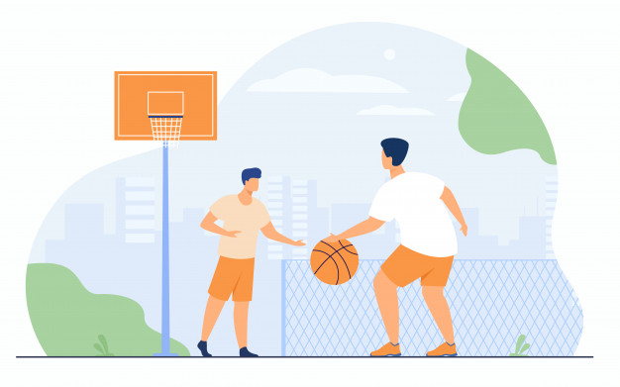



Chinese 2
Lesson 1
Can you play basketball
Dì yī kè Nǐ huì dǎ lánqiú mɑ
第一课 你 会 打 篮球 吗

Slide 2

1 | 篮球 | basketball | 11 | 唱歌 | to sing a song
2 | 打 | to play | 12 | 听 | to listen
3 | 篮球场 | basketball court | 13 | 音乐 | music
4 | 但是 | but | 14 | 电视剧 | TV series
5 | 跟 | with | 15 | 电影 | movie
6 | 一起 | together | 16 | 周末 | weekend
7 | 教 | to teach | 17 | 可以 | can；may
8 | 爱好 | hobby | 18 | 能 | can；may
9 | 写 | to write | 19 | 会 | can
10 | 书法 | calligraphy | 1 | 《三生三世十里桃花》 | Eternal Love,Ten Miles of Peach Blossoms

Slide 3



生词 New words
篮球 n. lánqiú basketball

Slide 4
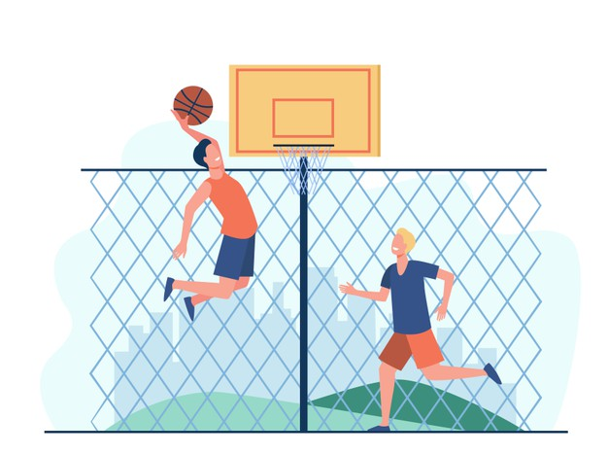
生词 New words
打 v. dǎ to play
打篮球 n. dǎlánqiú
play basketball

Slide 5

生词 New words
篮球场 n. lánqiú chǎnɡ basketball court

Slide 6
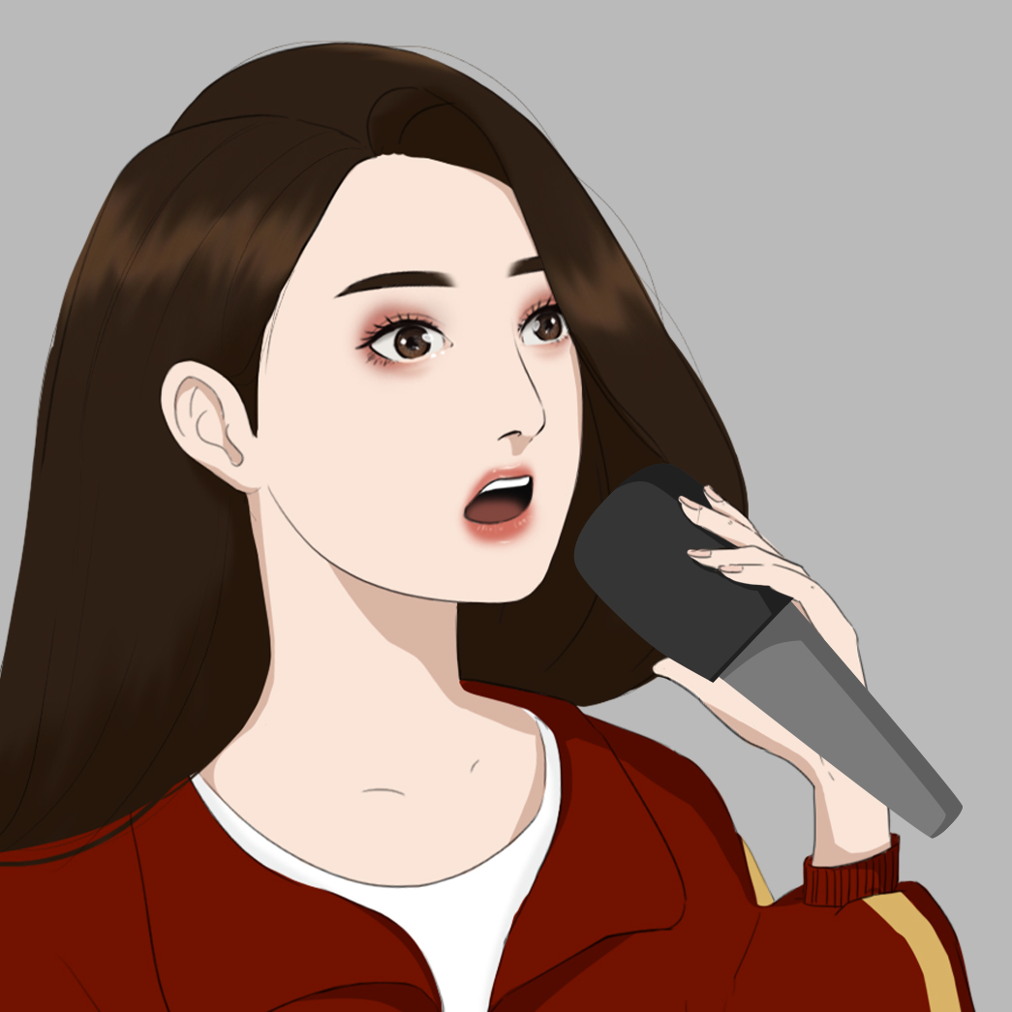
生词 New words
唱歌 v. chànɡɡē to sing a song

Slide 7

生词 New words
听 v. tīnɡ to listen

Slide 8

生词 New words
音乐 n. yīnyuè music
tīnɡ yīnyuè
听 音乐 listen music
tīnɡ gē
听 歌 listen music

Slide 9

生词 New words
但是 conj. dànshì but
Wǒ xiǎnɡ qù dànshì wǒ bú huì dǎ lánqiú.
我 想 去，但是 我不会 打篮球。
I want to go but I don’t know how to play basketball.

Slide 10


生词 New words
跟 prep. ɡēn with
一起 prep. yìqǐ together
Subject 1 + 跟 + Subject 2 + 一起 + Do something
“跟”的意思与 "with" 相近，“一起” 的意思就是 "together"。
The structure of “……跟……一起……” consists of two words, which are "跟" which means "with" and "一起” which means "together".

Slide 11
Subject 1 + 跟 + Subject 2 + 一起 + Do something
1
Nǐ ɡēn wǒ yìqǐ qù mɑ？
你 跟我 一起去 吗？
Would you like to go with me?
Bàbɑ ɡēn māmɑ yìqǐ qù chāoshì mǎì dōnɡxi.
爸爸 跟 妈妈 一起 去 超市 买 东西。
My father went with my mother to the supermarket to buy some things.
2
Fēiyǎ ɡēn pénɡyou yìqǐkàn diànyǐnɡ.
菲雅 跟 朋友 一起 看 电影。
Frey went with her friend to watch a movie.
3

Slide 12
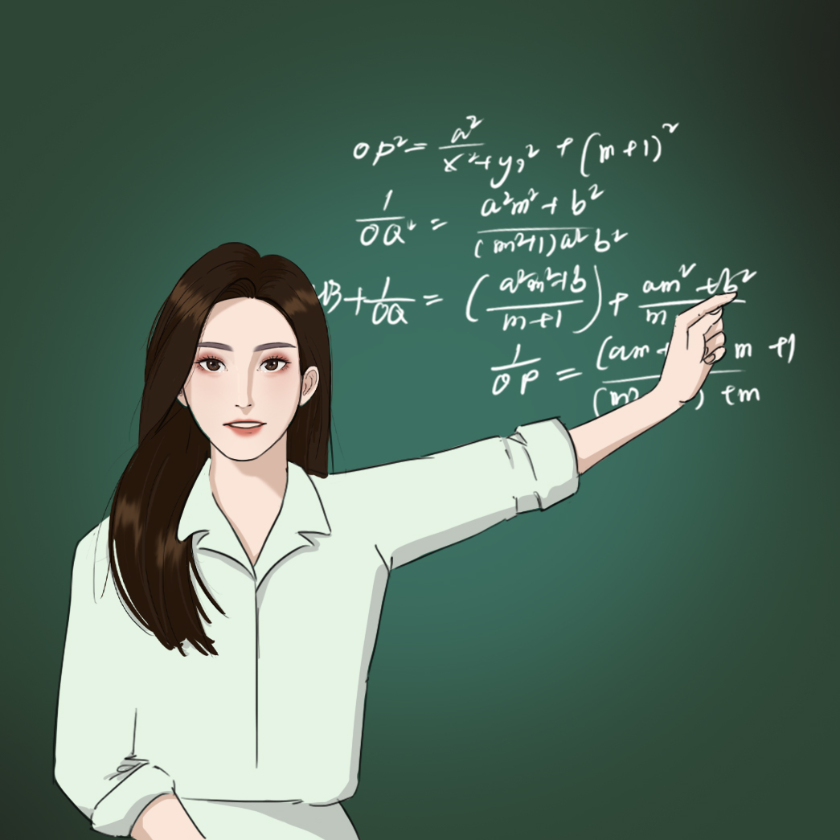
生词 New words
教 v. jiāo to teach

Slide 13
教 v. jiāo to teach
1
Wǒ jiāo nǐ.
我 教 你。
I will teach you.
2
Wáng lǎoshī jiāo wǒmen hànyǔ.
王 老师 教 我们 汉语。
Teacher Wang teaches us Chinese.

Slide 14
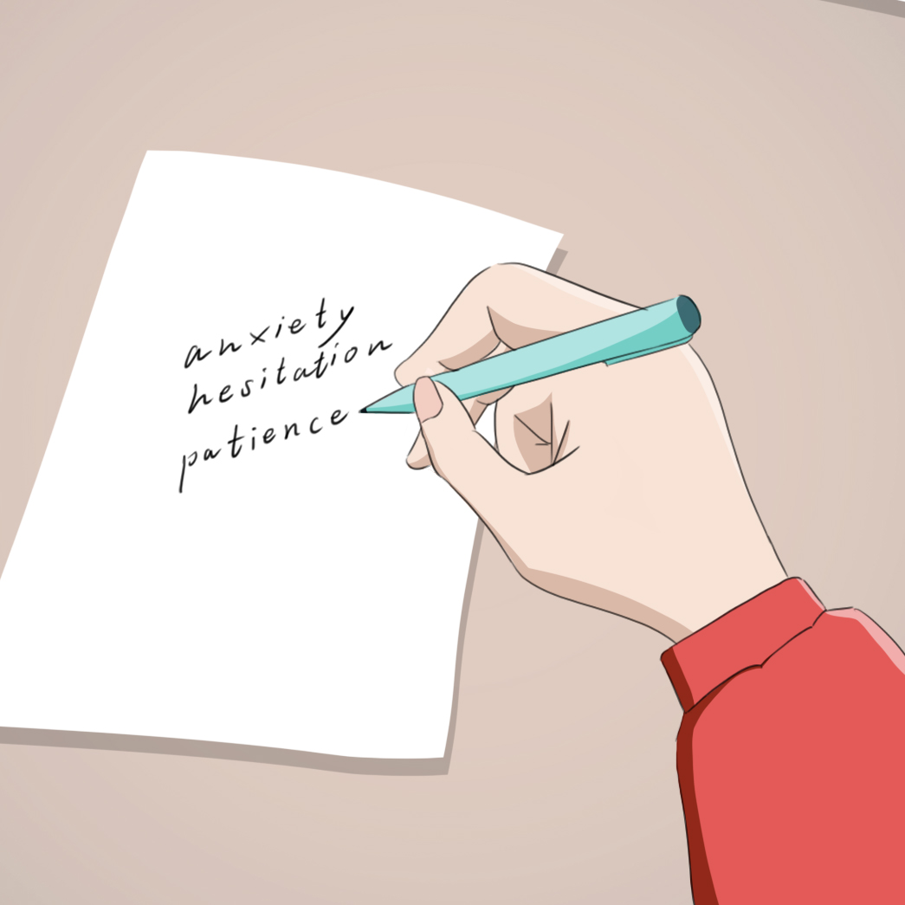
生词 New words
写 v. xiě to write

Slide 15
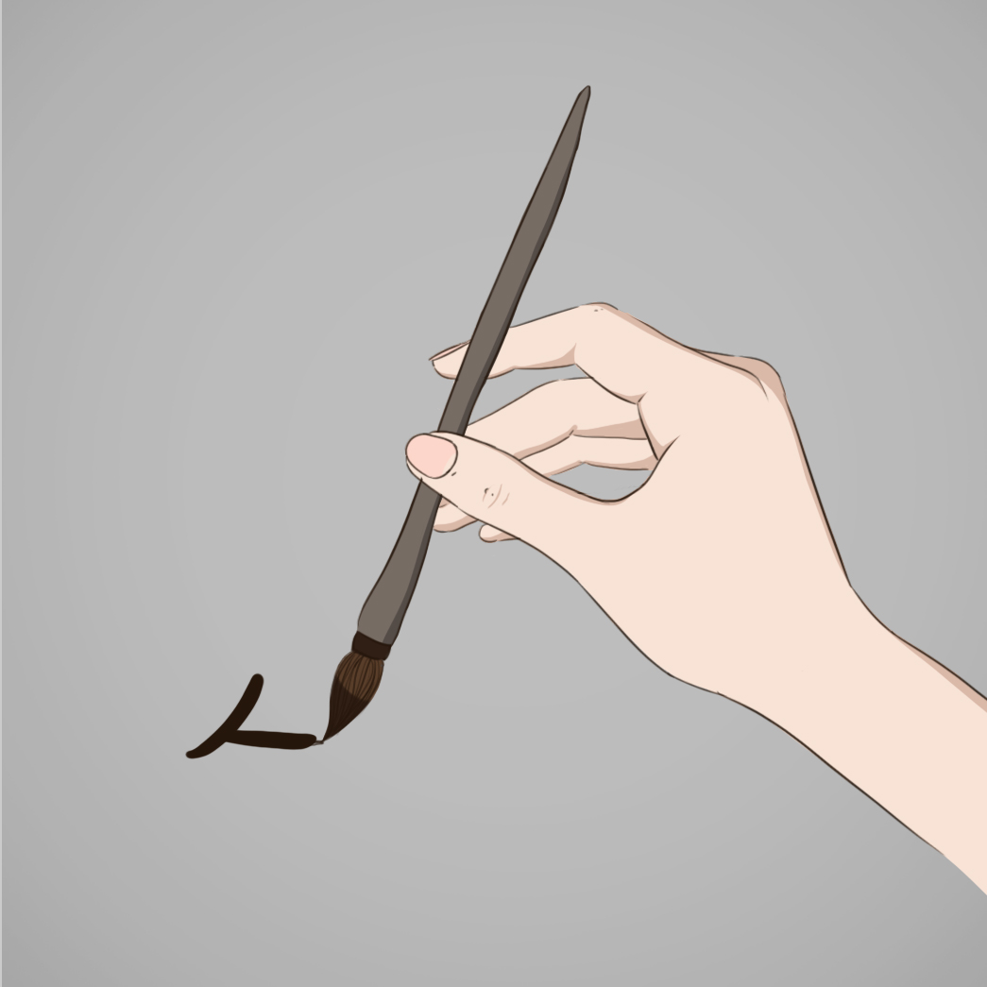
生词 New words
书法 n. shūfǎ calligraphy
xiě shūfǎ
写 书法

Slide 16

电视剧 n. diànshìjù TV series
生词 New words
kàn diànshìjù
看 电视剧
Watch a TV series
kàn zhōng guó diànshìjù
看 中 国 电视剧
Watch a Chinese TV series

Slide 17

生词 New words
电影 n. diànyǐnɡ movie
kàn diànyǐnɡ
看 电影
Watch a movie
Kàn shén me diànyǐnɡ
看 什么 电影
kàn tàiguó diànyǐnɡ
看 泰国 电影

Slide 18
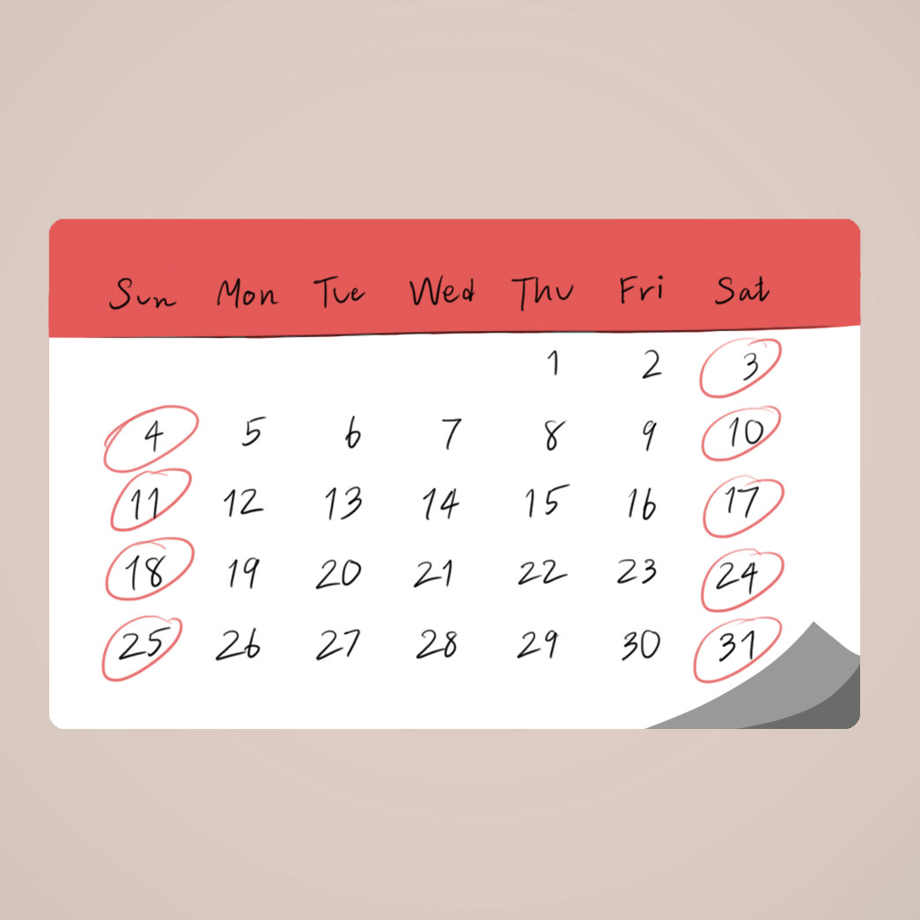
生词 New words
周末 n. zhōumò weekend
nǐ zhōumò qù nǎr ？
你 周末 去哪儿？

Slide 19
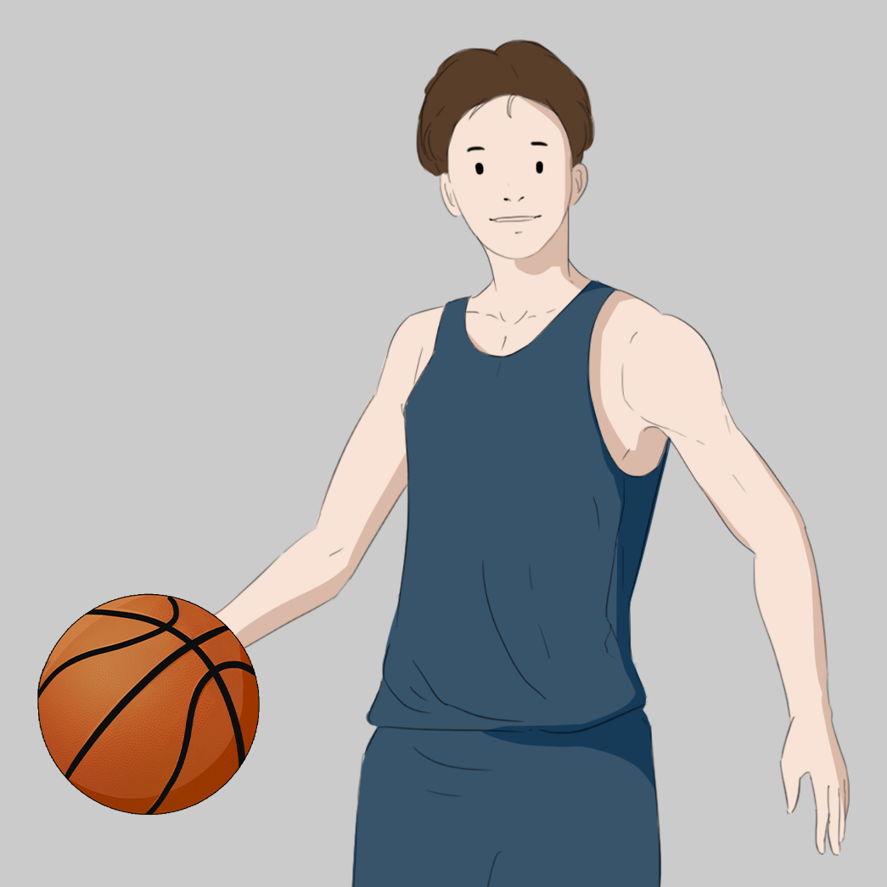
生词 New words
爱好 n. àihào hobby

Slide 20
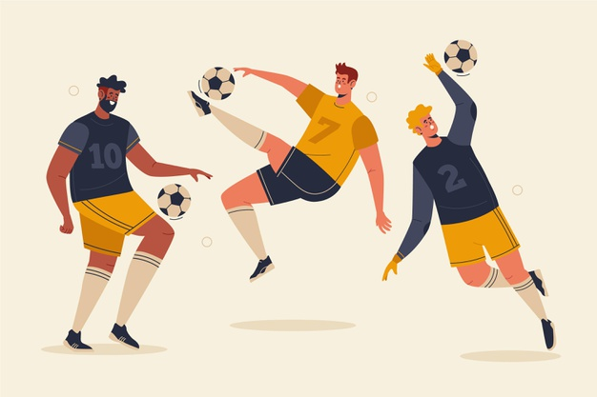

生词 New words
爱好 n. àihào hobby

Slide 21
生词 New words
爱好 n. àihào hobby
Nǐ yǒu shénme àihào? / Nǐ de àihào shì shénme?
A: 你 有 什么 爱好？/你 的 爱好 是 什么？
What is your hobby?
Wǒ xǐhuan dǎ pīngpāngqiú./Wǒ de àihào shì dǎ pīngpāngqiú.
B:我喜欢 打 乒乓球。/ 我 的 爱好 是 打 乒乓球。
I like playing table tennis. / My hobby is playing table tennis.

Slide 22


专名 PROPER NOUNS
《三生三世十里桃花》 n. sān shēnɡ sān shì shí lǐ táo huā
Eternal Love ,Ten Miles of Peach Blossoms

Slide 23
生词 New words
会 v. huì can
“会” 表示有能力干某事。
“会” means "can".
It has the implied meaning of “knowing how to.”
* 不是出生时具备的，而是经过训练后会的。
Expresses an action that you had to learn or be trained in to do.
Not a skill that you gained naturally when you were born.

Slide 24


Subject + 会 + Verb
Wǒ huì dǎ lánqiú.
我 会 打 篮球。
I can play basketball.
Wǒ bú huì dǎ lánqiú.
我 不 会 打 篮球。
I can’t play basketball.

Slide 25
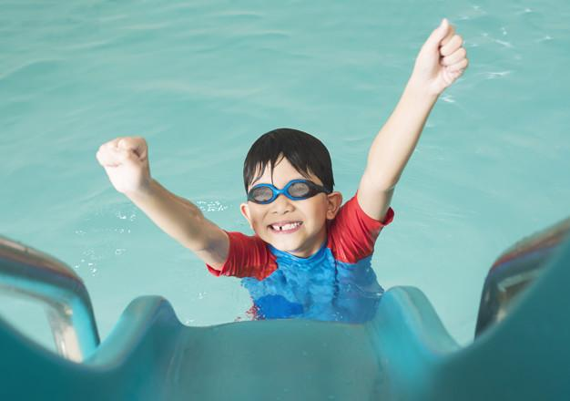
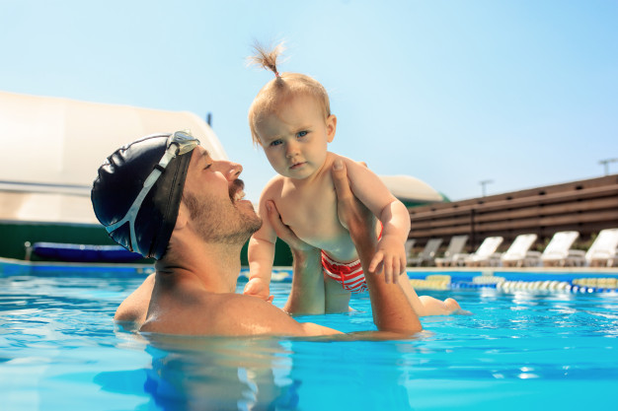
Subject + 会 + Verb
Wǒ huì yóuyǒnɡ.
我 会 游泳。
I can swim.
Wǒ bú huì yóuyǒnɡ.
我 不 会 游泳。
I can’t swim.

Slide 26
生词 New words
能 v. nénɡ can；may
“能”表示善于做某事，而不是经过训练后会的，主要强调某一可能或发生某种情况。
“能” means “can” or “be able to” and expresses having a particular ability or obtaining a specific minimum requirement, not an action that you had to be trained in. It indicates a possibility in certain situations.

Slide 27
Subject + 能 + Verb
“能”更多情况下是表示主观上拥有的，天生具备，不需要学习的能力。
“能" more often means an ability that is subjectively possessed, innate and does not require learning.
wǒ néng kànjiàn
我 能 看见
I can see it

Slide 28
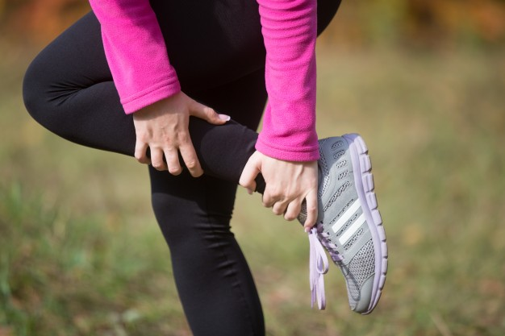
不+能 + Verb
但是好后，可以正常打。
* But after getting better, you can play normally.
Wǒ tuǐ téng bù néng dǎ lánqiú.
我 腿 疼 , 不 能 打 篮球。
My leg hurts, I can't play basketball.

Slide 29

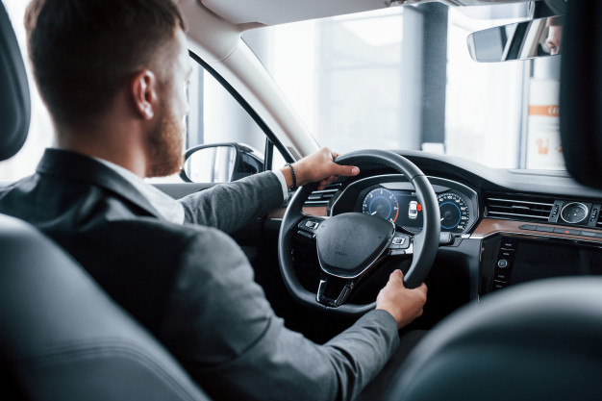
Subject + 能 + Verb
* 但是不喝酒，能开车。
* But if I don’t drink alcohol I can drive.
Wǒ hē jiǔ le, bù nénɡ kāi chē.
我 喝 酒 了， 不 能 开 车。
I drank alcohol, so I can't drive.

Slide 30
生词 New words
可以 v. kěyǐ can；may
“可以”表示“许可”或请求对方做相关事情。同时“能”也可以有同样的用法。
“可以” means “may” or “to be allowed to”, which expresses having another person's permission or asking someone to do something. “能” can also be used in the same way.

Slide 31
Subject + 可以 + Verb
Nǐ kěyǐ/néng hé wǒ yìqǐ qù dǎ lánqiú ma?
你 可以/能 和 我 一起 去 打 篮球 吗？
Could you play basketball with me?
能/不能
可以/不可以

Slide 32
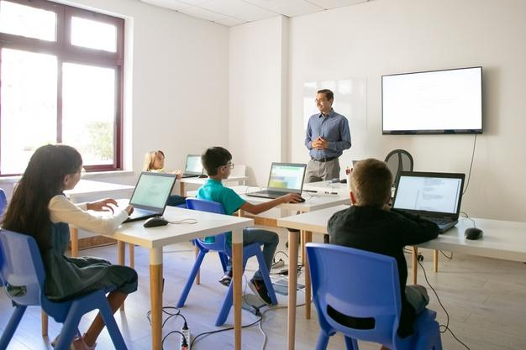
Subject + 可以 + Verb
Wǒ kěyǐ/néng jìn lái ma?
我 可以/能 进 来 吗？
May I come in? (to ask for permission)
能/不能
可以/不可以

Slide 33
能愿动词“会”、“能”与“可以”在句子中经常放在动词前边表示能力或可能。能愿动词的否定式是在能愿动词前边加上“不”。
Modal verbs “会”, “能” and “可以” are often put before verbs to show capability or possibility. To use the negative form you may put “不” before modal verb.

Slide 34


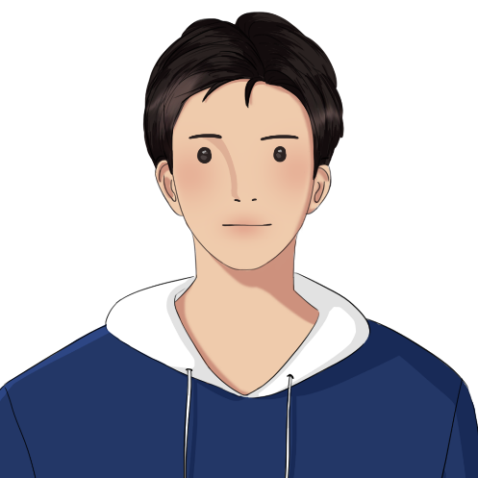

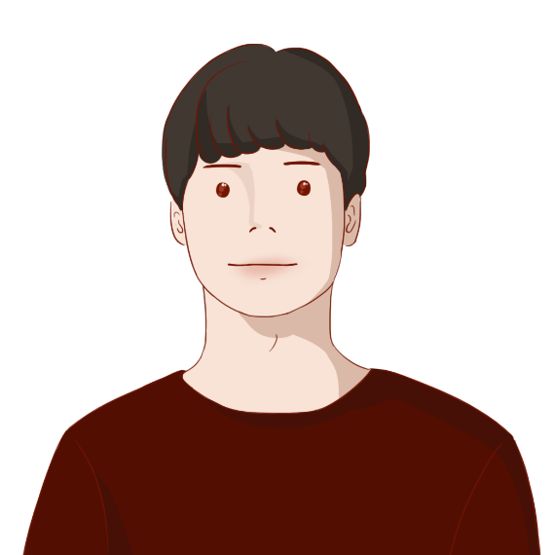



会话（一）
Fēi fēi Nǐ huì dǎ lánqiú mɑ? Jīntiān xiàwǔ wǒmen qù dǎ lánqiú bɑ.
飞 飞：你会打篮球 吗？今天 下午我们去打篮球吧。
Huān huān Wǒ xiǎnɡ qù dànshì wǒ bú huì dǎ lánqiú.
欢欢： 我 想 去，但是 我不会 打 篮球。
Fēi yǎ Wǒ huì dǎ lánqiú, dànshì jīntiān xiàwǔ wǒ yào huí jiā
菲雅：我 会 打 篮球，但是 今天 下午 我 要 回家
Bù nénɡ ɡēn nǐmen yìqǐ qù.
不能 跟 你们 一起 去。

Slide 35
会话（一）
Fēi fēi Huān huān, nǐ kěyǐ hé wǒ yìqǐ qù dǎ lánqiú mɑ? Wǒ jiāo nǐ.
飞 飞：欢 欢，你可以和 我一起去打篮球吗？我 教 你。
Huān huān kěyǐ
欢欢： 可以！
Fēi fēi Nà wǒmen wǔ diǎn zài lánqiú chǎnɡ jiàn ba.
飞飞：那我们五点 在篮球场 见 吧。
Huān huān Hǎo de.
欢欢：好的。

Slide 36

会话（二）
Fēi yǎ Nǐyǒu shénme àihào?
菲 雅：你有什么爱好？
Mǎ lì Wǒ xǐhuan xiě shūfǎ nǐ ne?
玛丽：我喜欢写书法。你呢？
Fēi yǎ Wǒ xǐhuan chànɡɡē tīnɡ yīnyuè, kàn diànshìjù hé kàn diànyǐnɡ.
菲雅：我喜欢唱歌、听音乐、看电视剧和看电影。

Slide 37
会话（二）
Mǎ lì Nǐ xǐhuɑn Tàiyǔ ɡē mɑ?
玛丽：你喜欢泰语歌 吗？
Fēi yǎ Bú tài xǐhuan, wǒ xǐhuɑn tīnɡ Hànyǔ ɡē.
菲雅：不太喜欢，我喜欢听汉语歌。
Mǎ lì Nǐ xǐhuɑn kàn shénme diànyǐnɡ?
玛丽：你喜欢看什么 电影？
Fēi yǎ Wǒ xǐhuan kàn《sān shēnɡ sān shì shí lǐ táo huā》
菲雅：我喜欢看《三生三世 十里桃花》。

Slide 38
会话（二）
Mǎ lì zhōumò Wǒmen yìqǐ qù kàn diànyǐnɡ,hǎo mɑ?
玛丽：周末我们一起去看电影，好吗？
Fēi yǎ Hǎo de
菲雅：好的！

Slide 39

练习Exercises
拼音练习
Pinyin practice
tiào wǔ chàng gē pǎo bù sàn bù yóu yǒng 跳舞 唱歌 跑步 散步 游泳 zuò fàn huà hua shè yǐng kàn shū wán yóuxì 做饭 画画 摄影 看书 玩 游戏 dǎ lánqiú dǎ yǔmáo qiú dǎ pīngpāng qiú tī zúqiú 打 篮球 打羽 毛 球 打 乒乓 球 踢足球

Slide 40
练习Exercises
替换 Substitutions
Nǐ de àihào shì shénme?
A: 你 的 爱好 是 什么？
Wǒ de àihào shì kàn diànyǐnɡ.
B: 我 的 爱好 是 看 电影。
chànɡɡē
唱歌
tīnɡ yīnyuè听 音乐
yóuyǒnɡ游泳
xiě shūfǎ
写 书法
pǎobù跑步
kàn diànshì看 电视

Slide 41
练习Exercises
替换 Substitutions
Nǐ huì dǎ lánqiú mɑ?
A:你会 打 篮球 吗？
Wǒ huì dǎ lánqiú. / Wǒ bú huì dǎ lánqiú.
B: 我 会打 篮球。/我不 会打 篮球。
chànɡɡē
唱歌
To sing
dǎ wǎnɡqiú
打 网球
Play tennis
dǎ Tàijíquán
打 太极拳
Play Tai Chi
tiàowǔ
跳舞
To dance

Slide 42





Do not forget to do:
Homework
Writing
MDL exercises
Prepare for the next lesson
Practice speaking skill

